Slide 1

BÀI TUYÊN TRUYỀN VỀ NGÀY MÔI TRƯỜNG THẾ GIỚI 5/6
GV: Nguyễn Thị Hoa

Slide 2
Ngày môi trường thế giới là ngày người dân trên khắp thế giới sẽ chung tay thực hiện các giải pháp để bảo vệ môi trường. Đây là dịp để mọi người nhìn lại và nhận thức được những hành động gây ảnh hưởng đến Trái Đất. Ngày 5 tháng 6 mỗi năm, được chọn là Ngày môi trường thế giới.
Mục tiêu lớn nhất và cũng được xem là ý nghĩa nhất của ngày Môi trường thế giới là thúc đẩy mọi người thật sự hiểu được tầm quan trọng của việc giữ môi trường sạch, không ô nhiễm. Cốt yếu nhờ sự kiện này mà tạo ảnh hưởng lên toàn bộ người dân thế giới vì sự bảo vệ không chỉ một hay hai ngày mà đây là một quá trình phải được thực hiện một cách nghiêm túc liên tục.
Trong những năm gần đây, con người đã nhận ra và có ý thức hơn trong việc bảo vệ môi trường, phục hồi hệ sinh thái. Tất cả chúng ta đều thấy những hệ quả xảy ra khi loài người liên tục phá hoại môi trường. Do đó, việc cấp thiết nhất tại thời điểm hiện nay là chung tay chống biến đổi khí hậu, hạn chế thiên tai lũ lụt, đảm bảo các nguồn lương thực xanh và nguồn nước sạch cho sinh vật trên toàn hành tinh.

Slide 3
CÙNG TÌM HIỂU VỀ
Tình hình môi trường hiện nay
2. Chủ đề của Ngày môi trường 2025.
3. Ô nhiễm do chất thải nhựa: Nguyên nhân, hậu quả, biện pháp hạn chế.
4. Các hoạt động hưởng ứng Ngày môi trường thế giới.
5. Thông điệp

Slide 4
TÌNH HÌNH MÔI TRƯỜNG HIỆN NAY

Slide 5
Thực trạng ô nhiễm môi trường trên thế giới hiện nay
Chắc hẳn ai trong chúng ta cũng đã hơn một lần nghe tới các cụm từ quen thuộc như: Trái Đất nóng lên, băng tan, mưa axit, biến đổi khí hậu, suy giảm tầng ôzôn,… Tình trạng ô nhiễm môi trường hiện nay trên thế giới xảy ra ở khắp mọi nơi và trở thành vấn đề đáng báo động cho toàn thế giới.
Riêng ở Việt Nam, theo thống kê đã tiêu thụ gần 10000 tấn hóa chất bảo vệ thực vật/1 năm. Rác thải sinh hoạt có tới 2,3 tấn; rác thải rắn công nghiệp 7 tấn và còn rất nhiều loại chất thải khác. Việt Nam có tới 615 cụm công nghiệp nhưng trong đó, chỉ 5% lượng khu công nghiệp xử lý rác thải đạt chuẩn trước khi xả ra môi trường. Hằng ngày, có hàng ngàn đơn vị y tế cũng thải ra chất thải nguy hiểm,…Những con số này không giảm mà có xu hướng đang ngày càng tăng lên.

Slide 6
CHỦ ĐỀ NGÀY MÔI TRƯỜNG THẾ GIỚI 2025
Năm 2025, Liên Hợp Quốc chọn chủ đề Ngày Môi trường thế giới là “Chống ô nhiễm nhựa” và Ngày Đại dương thế giới là “Đại dương kỳ diệu: Gìn giữ nguồn sống của nhân loại”. Đây là hai thông điệp có tính thời sự, cấp thiết và mang tính toàn cầu.

Slide 7



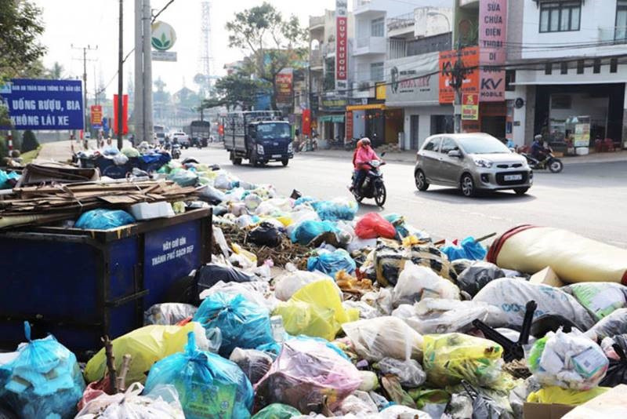

CHẤT THẢI nhựa
Chất thải nhựa là chất thải được thải ra chủ yếu từ sinh hoạt của con người

Slide 8
NGUYÊN NHÂN
Nguyên nhân ô nhiễm chất thải nhựa: tăng dân số, tiêu dùng lớn, thiếu hạ tầng, và phương pháp xử lý không hiệu quả.

Slide 9



MỖi NĂM
300
1,8
THẾ GIỚI
VIỆT NAM
THỐNG KÊ
triệu tấn rác thải nhựa
triệu tấn rác thải nhựa

Slide 10

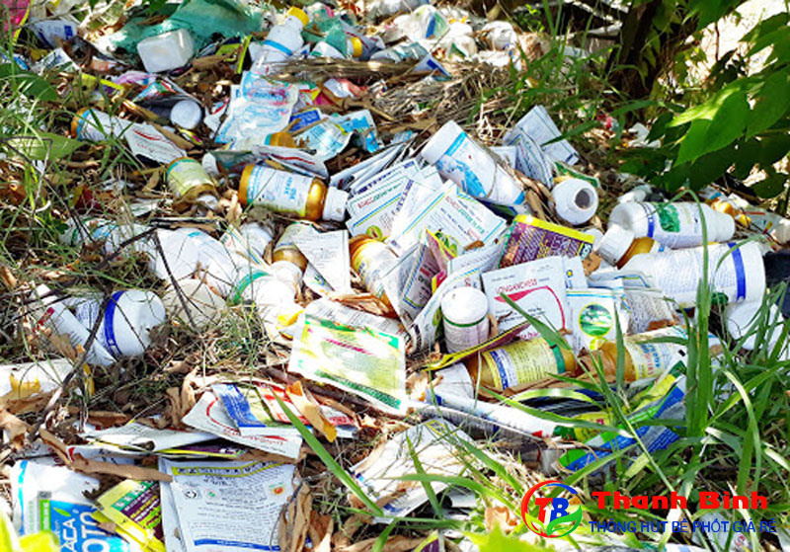

CHẤT THẢI TRONG NÔNG NGHIỆP
Các vật liệu thải trong nông nghiệp:
Chai, lọ, túi nhựa chứa thuốc trừ sâu, thuosc bảo vệ thực vật

Slide 11
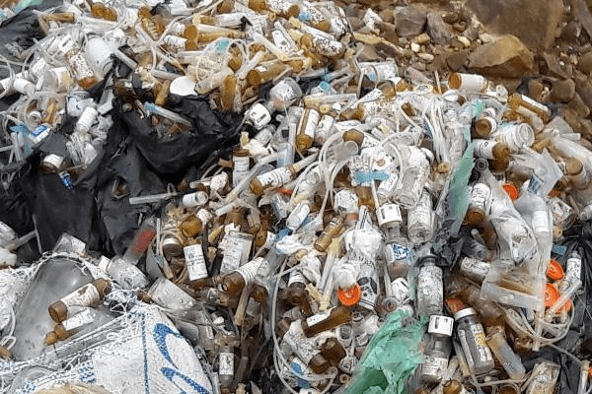
CHẤT THẢI TỪ Y TẾ
Chất thải nhựa y tế: bông băng bẩn, kim tiêm, găng tay y tế đã sử dụng,...

Slide 12
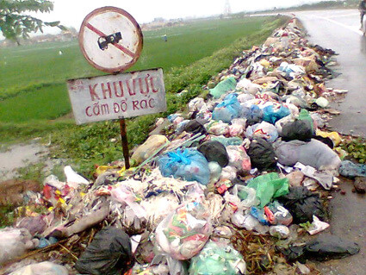
CHẤT THẢI TRONG CÔNG NGHIỆP
Các vật liệu thải trong công nghiệp: Đồ cao su, đồ nhựa…

Slide 13
CHẤT THẢI nhựa
TRONG SING HOẠT
Chất thải nhựa được thải ra chủ yếu từ túi chứa thực phẩm, chai , lọ chưa nước uống…

Slide 14
HẬU QUẢ
Hậu quả của ô nhiễm chất thải nhựa:
1. Ảnh hưởng đến sức khỏe con người.
2. Phá hủy môi trường.(Đất, nước, không khí)
3. Thiệt hại kinh tế.(Chi tiền để xử lý rác)
4. Tác động xã hội.(Làm giảm chất lượng cuộc sống)

Slide 15
CÁC BIỆN PHÁP GIẢM CHẤT THẢI NHỰA
Tái chế và tái sử dụng
Giảm sử dụng sản phẩm đóng gói
3. Hạn chế sử dụng sản phẩm một lần sử dụng
4. Chế biến thức ăn còn lại
5. Sử dụng sản phẩm tái tái chế
6. Quản lý chất thải tại nguồn
7. Chế tạo sản phẩm bền vững
8. Giáo dục cộng đồng

Slide 16
CÁC HOẠT ĐỘNG HƯỞNG ỨNG NGÀY MÔI TRƯỜNG THẾ GIỚI
- Tại Việt Nam, công văn 2141/BNNMT-VP của Bộ Nông nghiệp và Môi trường đã chỉ đạo tổ chức Tháng hành động vì môi trường (cao điểm) gắn với chiến dịch “Chung tay giảm thiểu rác thải nhựa – Lan tỏa lối sống xanh”. Chiến dịch toàn quốc này huy động toàn xã hội tham gia, lan tỏa các hoạt động thiết thực nhằm hưởng ứng ngày môi trường thế giới với việc:

Slide 17
- Khuyến khích đổi rác lấy quà, các chương trình đổi pin cũ, đồ nhựa lấy cây xanh hay vật dụng thân thiện môi trường.
Thúc đẩy nông nghiệp sinh thái bằng cách phổ biến chế phẩm sinh học, công nghệ sản xuất ít phát thải và loại bỏ bao bì nhựa khó phân hủy trong các khâu canh tác và phân phối.
Lan tỏa thông điệp bảo vệ Trái Đất thông qua video, thử thách hành động xanh và các chiến dịch hashtag mang tính cộng đồng trên mạng xã hội.

Slide 18
- Tổ chức lễ phát động, mít tinh và diễn đàn chia sẻ và lồng ghép triển lãm mô hình xanh, sản phẩm tái chế sáng tạo…
- Phát động phong trào “Không nhựa dùng một lần”, khuyến khích các siêu thị, chợ, nhà hàng… chuyển đổi sang các giải pháp không nhựa như túi vải, ống hút tre, hộp giấy phân hủy sinh học…
- Ra quân dọn vệ sinh, thu gom và phân loại rác thải tại các điểm nóng như bãi biển, kênh rạch, khu dân cư, chợ, trường học…

Slide 19
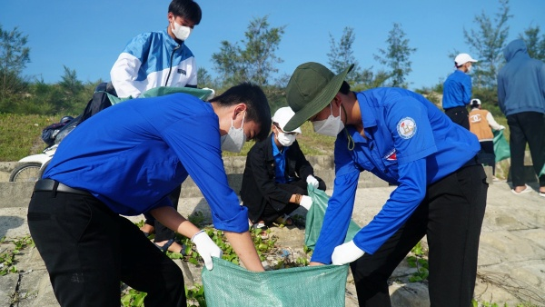

Slide 20
THÔNG ĐIỆP
Thông điệp trọng tâm
- Vì một Việt Nam không rác thải nhựa - Hành động hôm nay, sống xanh mai sau.
- Giảm chất thải nhựa - Giữ rừng, giữ biển, giữ tương lai.
- Hành động xanh - Mỗi người dân là một chiến binh bảo vệ môi trường.
- Phân loại tại nguồn - Bước nhỏ, chuyển đổi lớn.

Slide 21
THÔNG ĐIỆP
- Sống xanh là lựa chọn cho sức khỏe và tương lai.
- Doanh nghiệp tuần hoàn - Sản phẩm xanh - Hành tinh sạch.
- Không xả rác - Không nhựa thải - Không thờ ơ với môi trường.

Slide 22


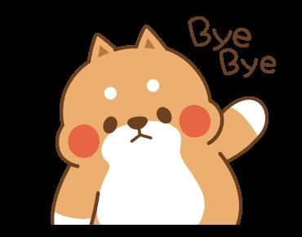


THANK YOU

